Slide 1

Návod na vyhledávání na platformě Ovid
New Ovid Interface
srpen 2023

Slide 2
Obsah
Vstup do databáze
Založení nebo vstup do "My Account"
My Workspace
Search
Multi-Field Search
Advanced Search
Zkratky vybraných polí k vyhledávání pomocí Advanced Search
Tezaurus a jeho použití
Tvorba rešeršního dotazu
Booleovské operátory OR, AND, NOT
Proximitní operátory
Wild Cards
Uživatelské nastavení zobrazení záznamů
Uložení rešeršního dotazu a jeho zobrazení
Označování záznamů, jejich zobrazení a ukládání
My Projects
Find Citation

Slide 3
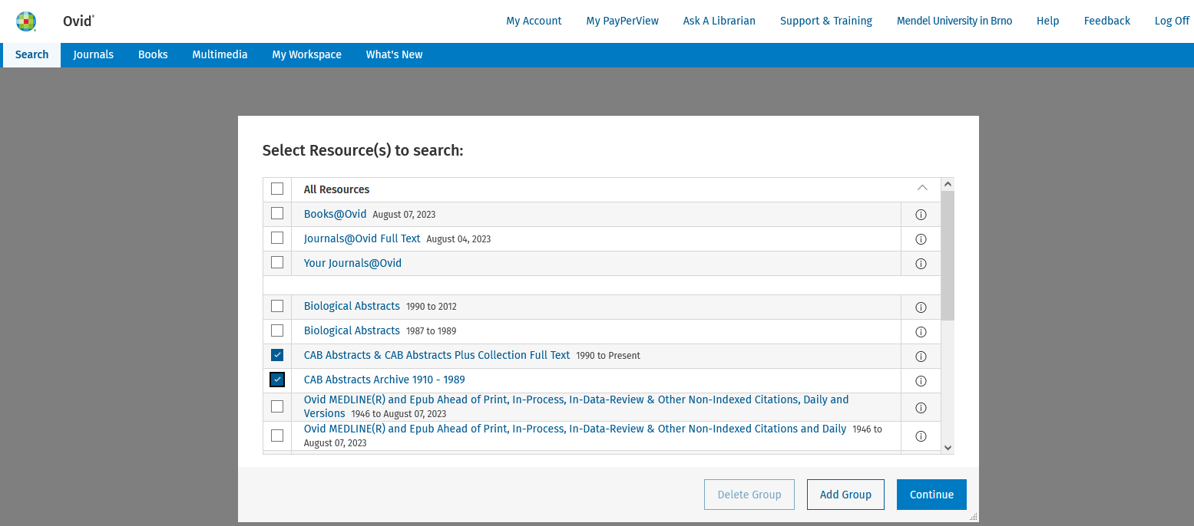
Vstup do databáze
1
2
1) Výběr databází(-e), ve které(-ých) se má vyhledávat
2) Volba potvrzena „Continue"

Slide 4
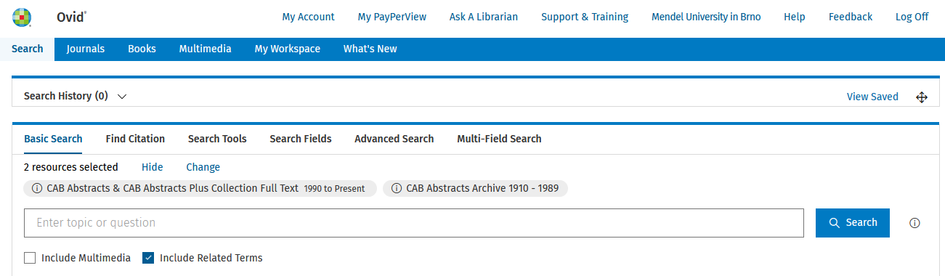
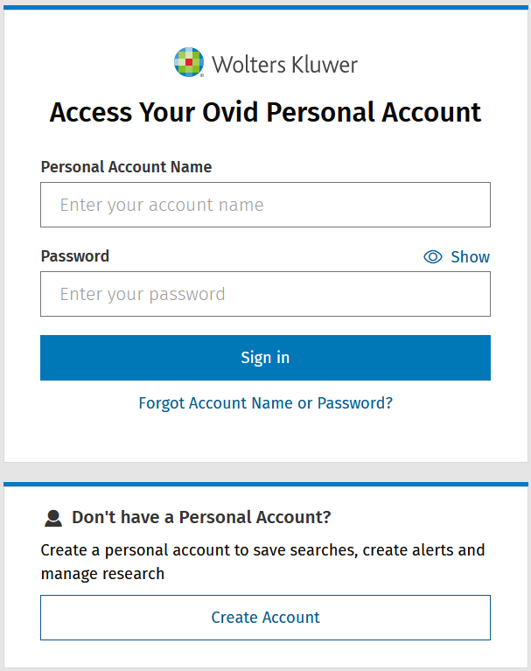
Založení nebo vstup do "My Account"
2
"My Account" – vytvoření vlastního účtu nebo opětovné přihlášení do již existujícího účtu
1
"Create Account" – založení vlastního účtu. Personal Account Name = e-mail s doménou MENDELU
"Access Your Ovid Personal Account" – opětovné přihlášení se do účtu

Slide 5
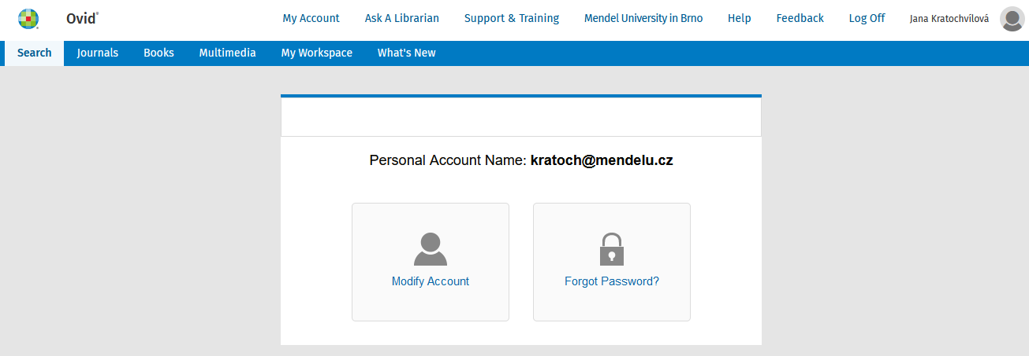
Založení nebo vstup do "My Account"
1
3
2
1) Při správném přihlášení se nám objeví naše jméno a název instituce. Při opětovném přihlášení se načtou nastavení databáze uživatelem (viz dále )
2) "Search" – návrat na obrazovku vyhledávání (viz dále)
3) "My Workspace" – zde jsou uloženy "My Searches" (předchozí vyhledávací profily) a "My Projects" (viz dále)

Slide 6
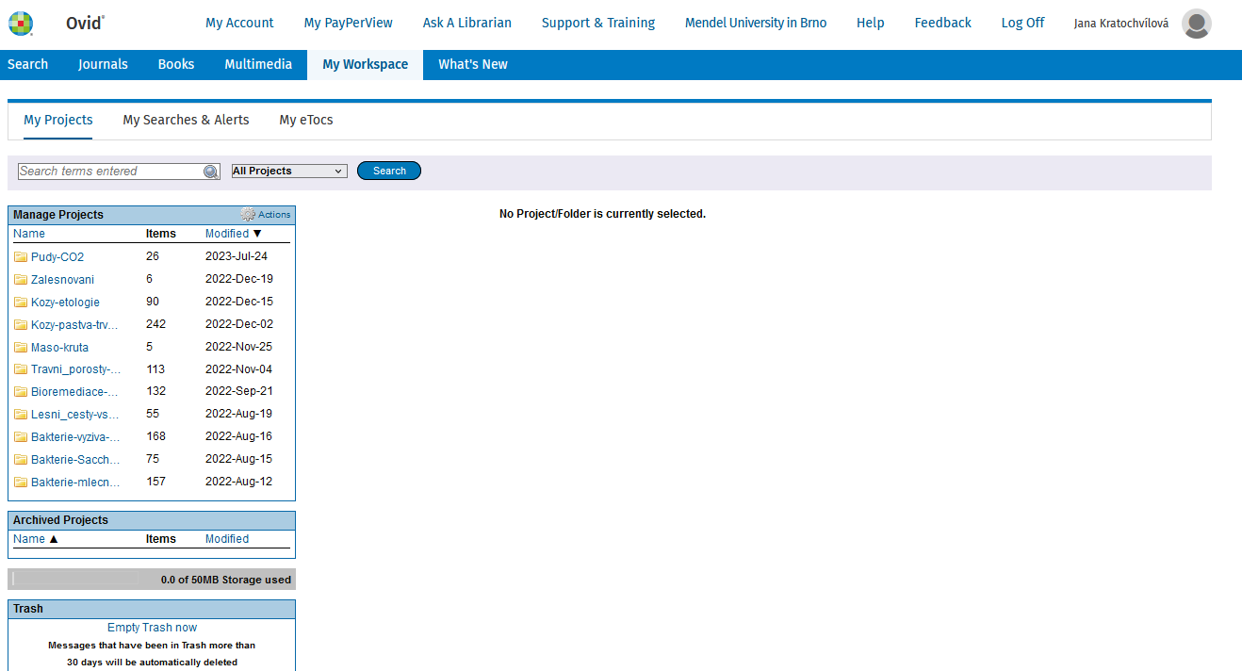
My Workspace
1
2
1) "My Workspace" – záložka s vybranými a uloženými záznamy na určitá témata,
2) "Manage Projects" – správa uložených záznamů

Slide 7
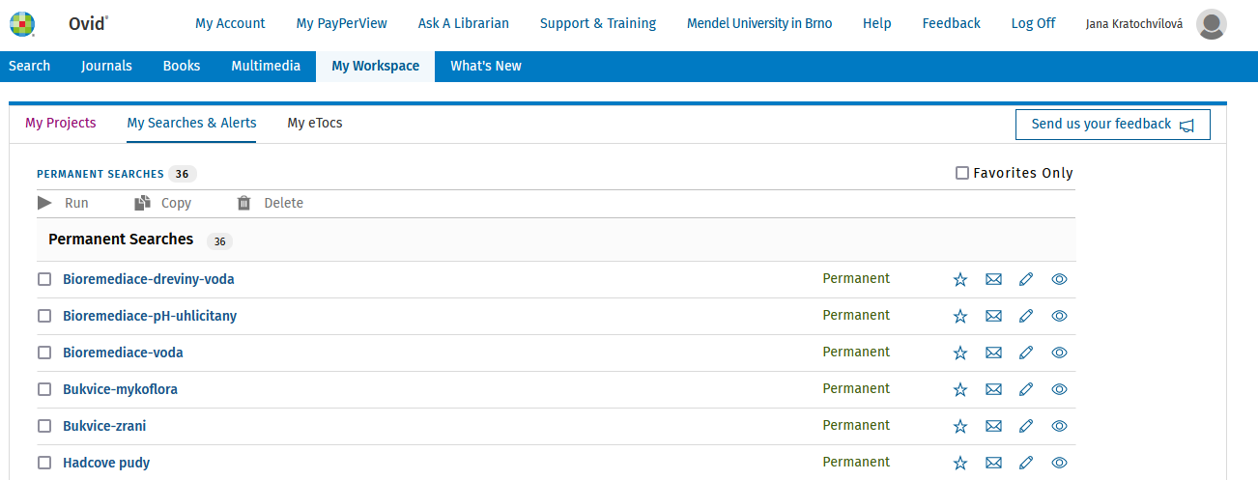
My Workspace
"My Searches & Alerts" – zde jsou k opětovnému vyhledávání uloženy vytvořené vyhledávací profily.

Slide 8
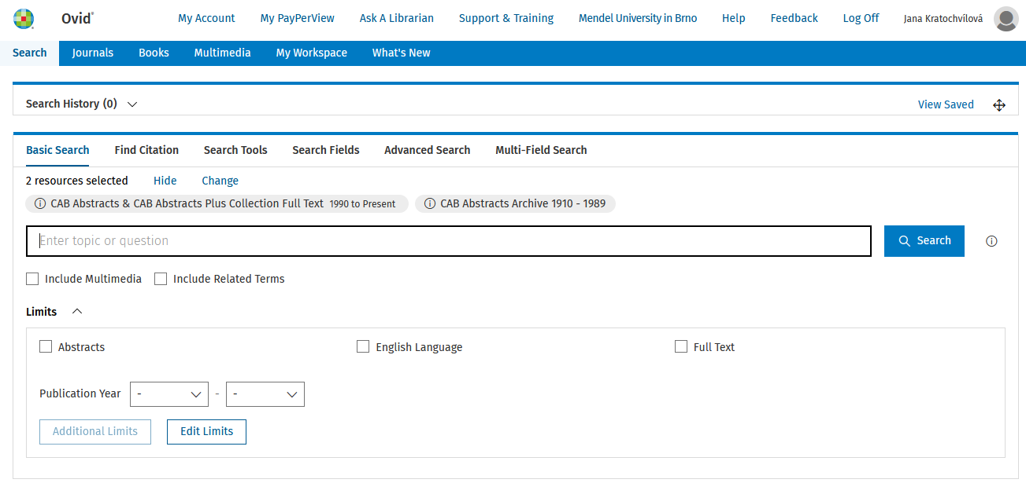
Search
Záložka "Search" umožňující různé způsoby vyhledávání záznamů.

Slide 9
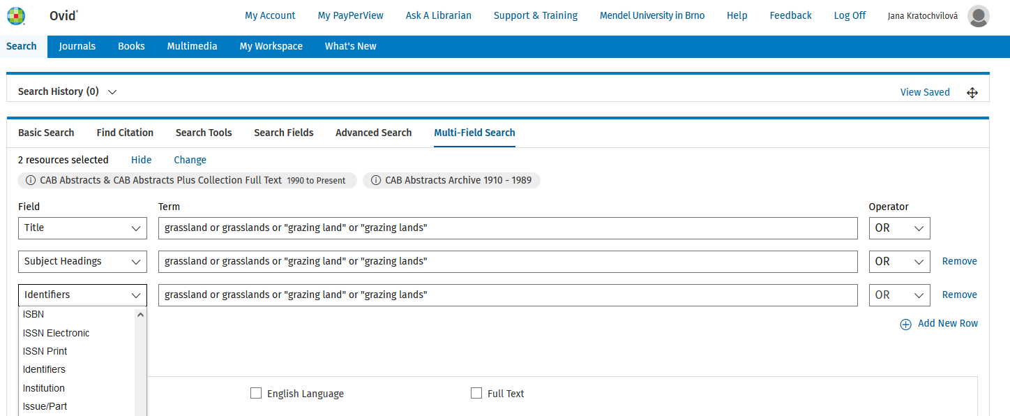

Multi-Field Search
1
2
3
1) Do řádku jsou vepisovány hledané pojmy a jejich synonyma oddělené operátorem OR (nebo), např. grassland or grasslands or "grazing land" or "grazing lands" or pasture or pastures (sousloví je zapisováno do oboustranných uvozovek)
2) Stejná slova jsou zapsána do každého řádku a vybrána pole, která se mají prohledávat. Mezi jednotlivými řádky zvolen operátor OR (nebo)
3) Potvrzeno "Search"

Slide 10
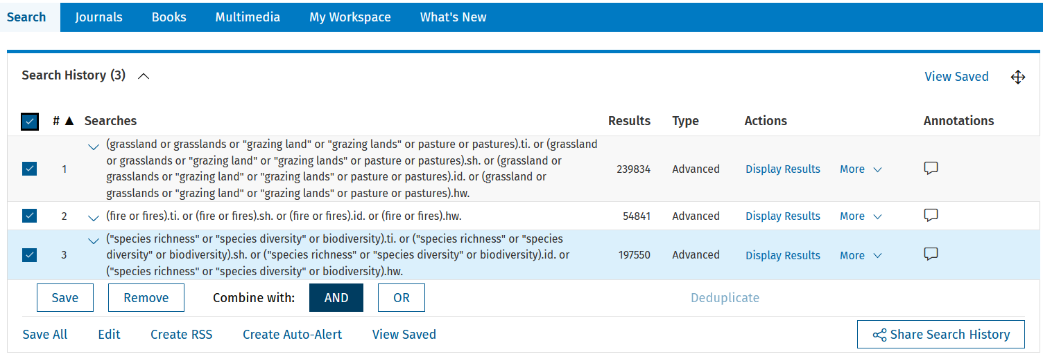
Multi-Field Search
Označení a vyhledání záznamů na základě kombinace klíčových slov

Slide 11
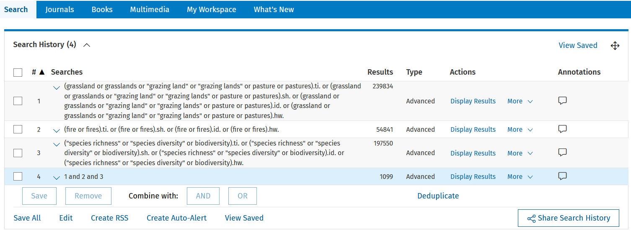
Multi-Field Search
Zobrazení vyhledaných záznamů

Slide 12
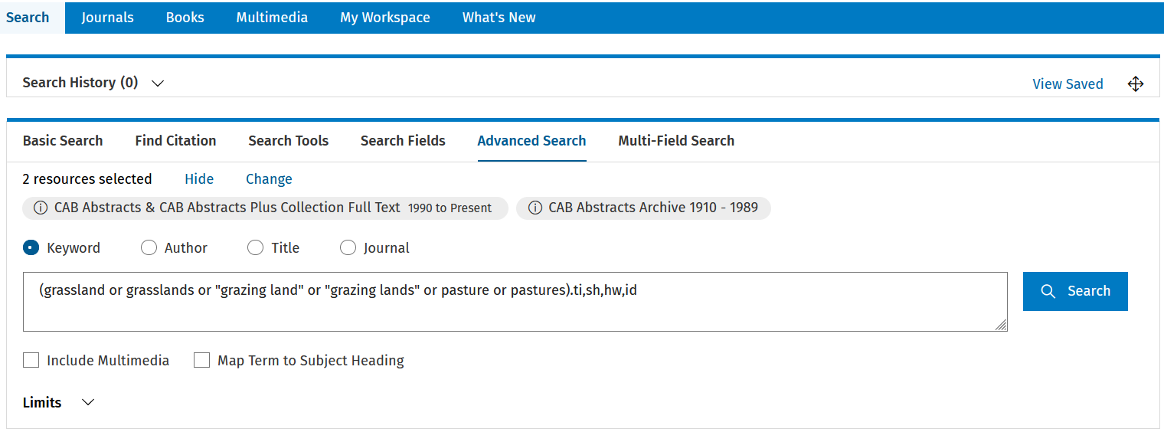
Advanced Search
1
3
2
1) Hledané výrazy jsou zapsány do řádku do oboustranné závorky, za kterou je tečka a napsány zkratky názvu polí , která se mají prohledávat, např. ("grazing land" or "grazing lands" or pasture or pastures).ti,sh,hw,id
2) Nesmí být zaškrtnuto "Map Term to Subject Heading"
3) Hledání potvrzeno "Search"

Slide 13
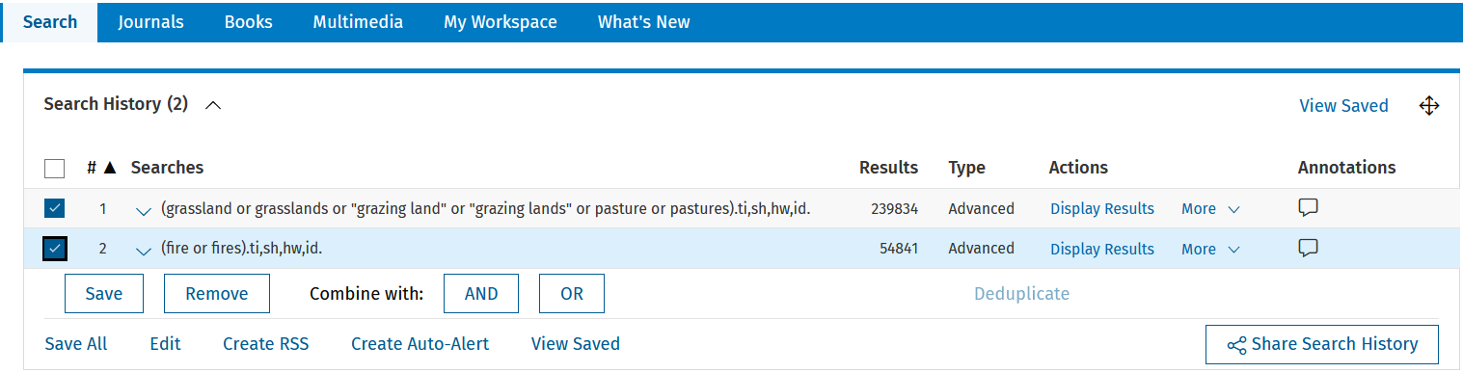
Advanced Search
1
2
1) Vyhledané pojmy po označení lze kombinovat pomocí Booleovských operátorů.
2) Lze zvolit AND nebo OR

Slide 14
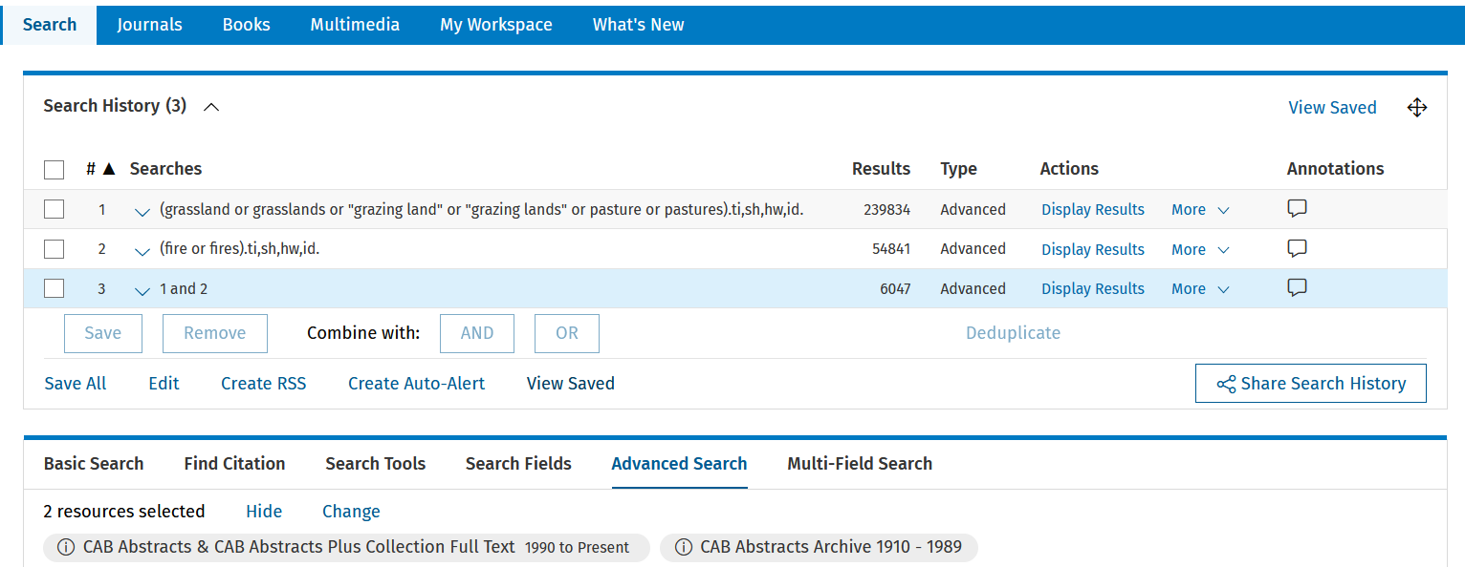
Advanced Search
Vyhledané záznamy
Mnoho záznamů ⇨ zpřesnit pomocí dalších klíčových slov

Slide 15
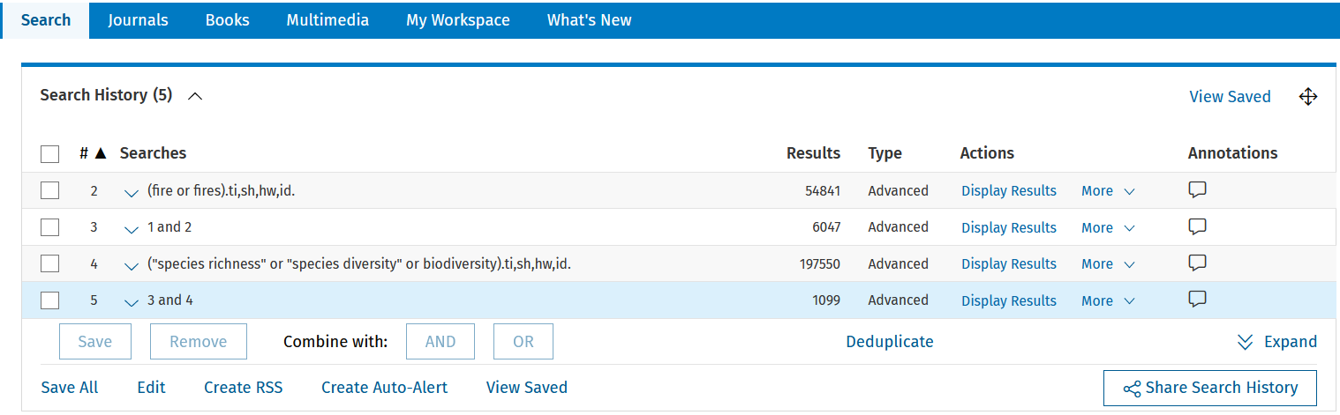
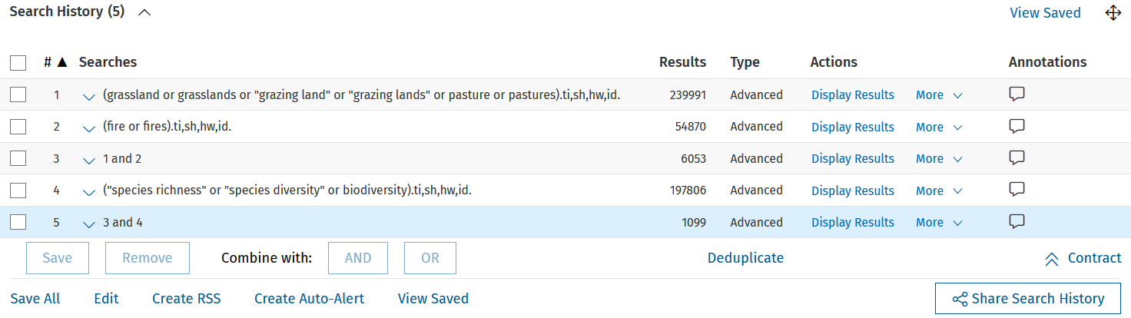
Advanced Search
Vyhledané záznamy po zpřesnění
Expand = zobrazení všech řádků rešeršního dotazu

Slide 16
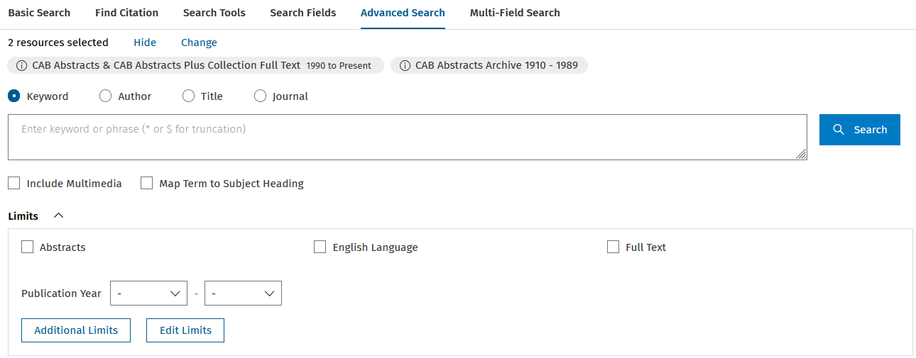
Časové omezení záznamů
"Additional Limits" – nastavení omezení hledaných záznamů, např. rok(y) vydání dokumentů

Slide 17
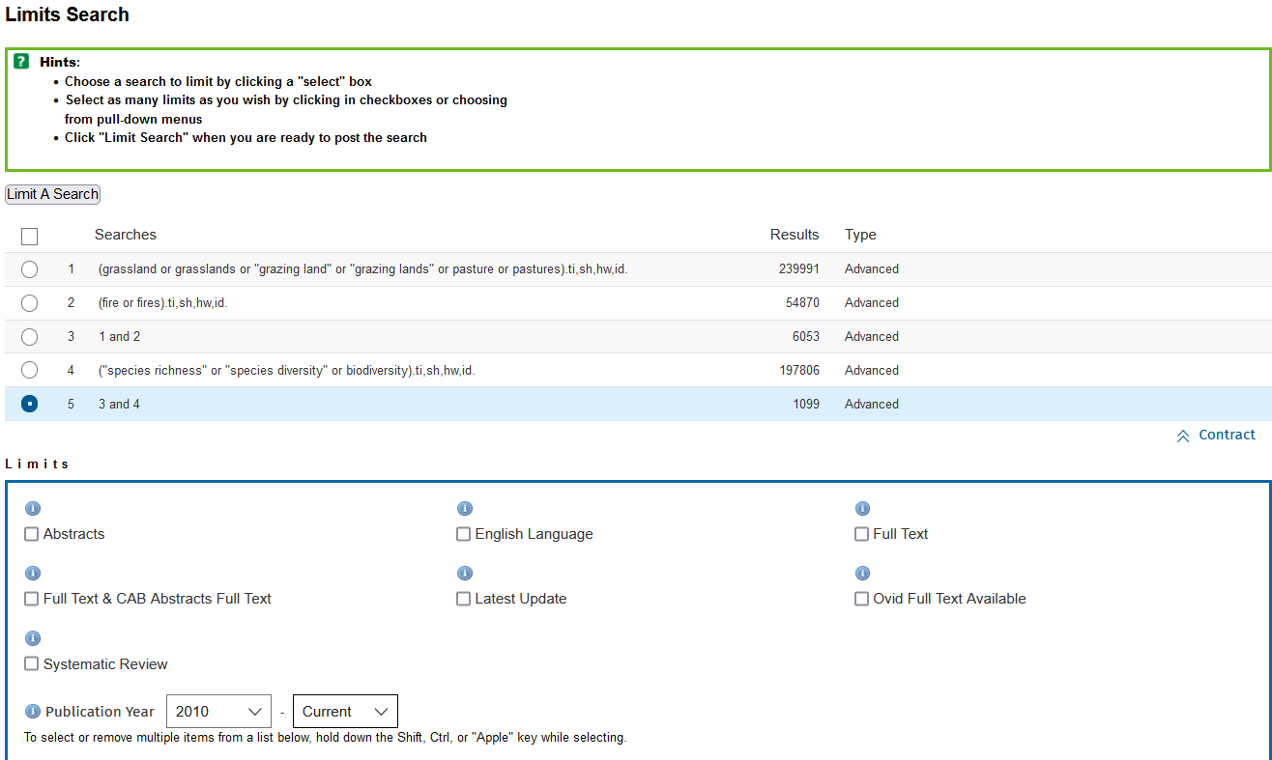
3
2
1
1) Nastavení roků vydání hledaných záznamů
2) Označení hledání, které má být časově omezeno
3) "Limit A Search" – vyhledání časově omezených záznamů

Slide 18
Zkratky vybraných polí k vyhledávání pomocí Advanced Search
TI = Title
Název článku v angličtině
OT = Original Title
Název článku v jazyce originálu plného textu, pokud je psán latinkou (např. němčina, italština, francouzština, čeština, ...)
AB = Abstract
Anotace článku v angličtině
Vyhledávání v poli abstrakt je doporučeno, pokud je hledáno nové téma, u kterého je předpoklad nalezení mála záznamů. Prohledává se také v případech, kdy není ověřeno, zda je slovo součástí CAB Thezaurus – je klíčovým slovem.
AU = Author
Vyhledávání prací konkrétního autora
DO = Digital Object Identifier
Přesná a trvalá identifikace dokumentu na internetu, nezávislá na jeho lokaci nebo metodě přístupu.

Slide 19
Zkratky vybraných polí k vyhledávání pomocí Advanced Search – klíčová slova
HW = Heading Words
Současné prohledávání polí Subject Heading (SH), Organism Descriptors (OD), Identifiers (ID), Broad Term (BT) a Geographic Location (GL)
SH = Subject Headings
Slova nebo sousloví obsažená v řízeném slovníku – CAB Thezaurus a současně nejsou obsažena v OD a GL
např. Pinus v OD ⇨ pines v SH
forest soils v SH
OD (Organism Descriptor)
Většina názvů je taxonomických; anglické názvy se používají pro hospodářská zvířata a plodiny, některé známé volně žijící druhy.
např. Cervus elaphus, red deer, Pinus

Slide 20
Zkratky vybraných polí k vyhledávání pomocí Advanced Search – klíčová slova
ID = Identifier
Slova nebo fráze přiřazené indexátory, které nejsou součástí CAB Thezaurus, pro úplnější popis obsahu dokumentu
např. silver birch (Betula verrucosa, Betula pendula)
BT = Broad Terms
Nadřazené pojmy pro OD a GL
např. Pinus v OD ⇨Pinaceae, plants v BT
Czech Republic v GL ⇨Central Europe. Europe v BT
GL = Geographic Location
Země a jejich části, územní celky
např. Italy, Sicily ; Corsica, France, Mediterranean Sea ; Germany, Saxony
DE = Descriptor Index
Současné prohledávání polí GL, OD a SH

Slide 21
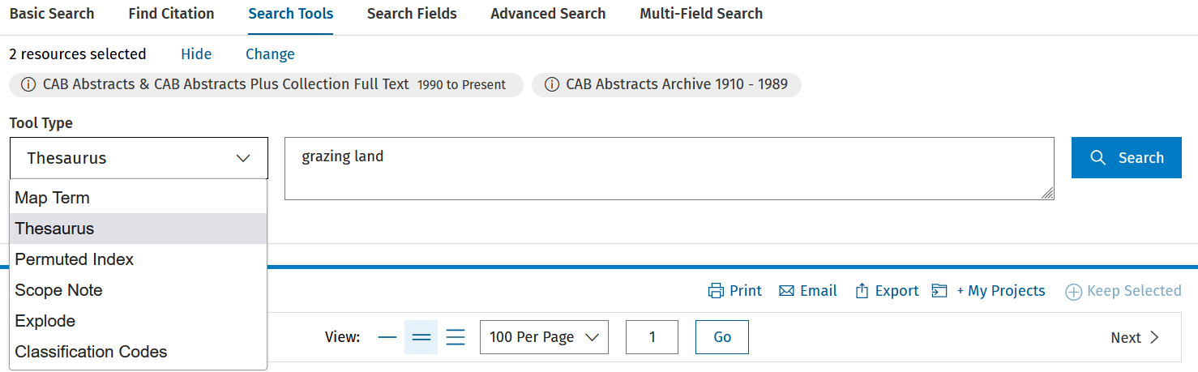
Tezaurus a jeho použití
"Search Tools" ⇨ Thesaurus – ověření si, zda hledané pojmy mají synonyma, nadřazené a podřazené pojmy
Je hledán pojem grazing land – pastvina

Slide 22
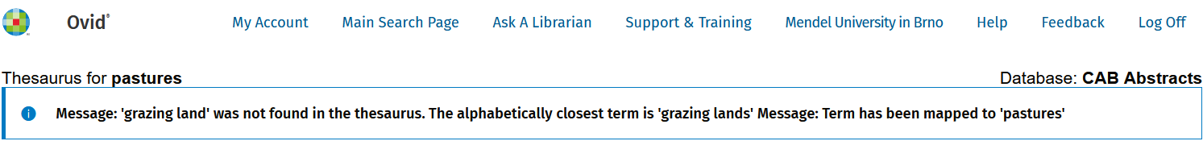
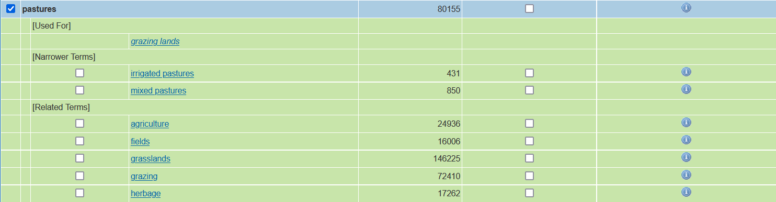
Tezaurus databáze CAB ABSTRACTS
Návrat na stránku hledání
Grazing land je v klíčových slovech databáze zapsán jako:
grazing lands (used for) jako viz pastures.
Podřazené pojmy jsou pak irrigated pastures nebo mixed pastures.
Z příbuzných pojmů lze ještě použít grasslands – i tak někdy označeny v angl. pastviny

Slide 23
Vysvětlení základních pojmů z tezauru
Tezaurus (angl. thesaurus) je soubor výrazů vyjadřujících synonymické, hierarchické a další vztahy a závislosti, jehož funkcí je poskytnutí předem vytvořeného kontrolovaného slovníku pro ukládání a vyhledávání informací. [ČSN ISO 8777-1996:3.20]
Broad terms (BT) – hierarchicky nadřazený deskriptor
Narrower terms (NT) – hierarchicky podřazený deskriptor
Related terms (RT) – asociovaný deskriptor (souvisí s jiným deskriptorem, ale neexistuje mezi nimi vztah ekvivalence ani hierarchie)
Used for – ekvivalentní vztah (viz též)

Slide 24
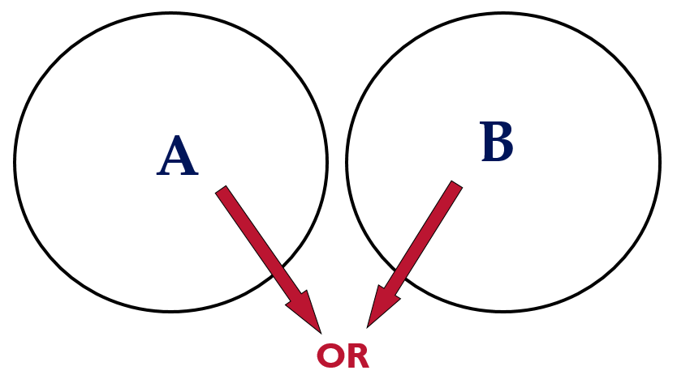
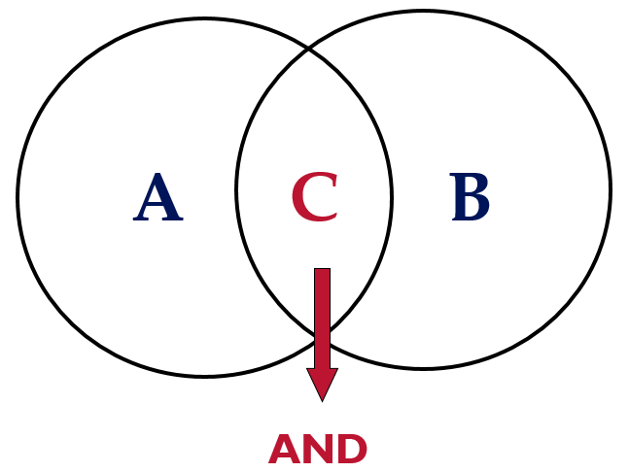
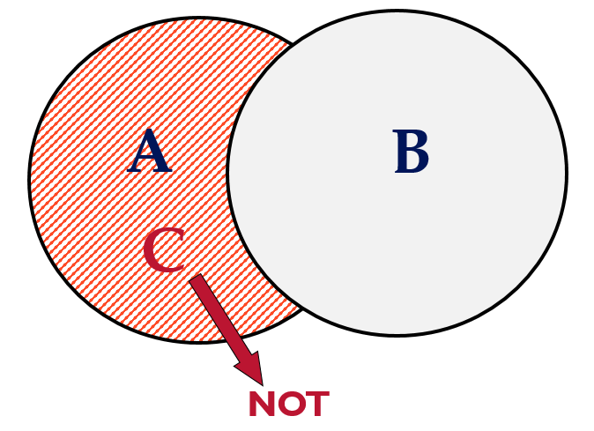
Tvorba rešeršního dotazu
Booleovské operátory OR, AND, NOT
OR – pro vyhledávání synonym nebo příbuzných pojmů, např. canola OR colza OR rape* OR "Brassica napus"
AND – vyhledání slov, aby se společně vyskytovala v daném textu, např. (canola OR colza OR rape* OR "Brassica napus") AND (cultivation OR "plant culture")
NOT – vyhledány jsou záznamy, které obsahují první hledané slovo a vylučují druhé hledané slovo, např. (cultivation OR "plant culture") NOT protection (budou vyhledány všechny záznamy o pěstování rostlin, ale vynechány záznamy týkající se ochrany)

Slide 25
Tvorba rešeršního dotazu
2) Proximitní operátory
ADJn – poziční operátor, kde n = 1–99 a určuje počet slov navzájem od sebe v libovolném pořadí. Např. ADJ3 – výrazy v libovolném pořadí, kdy mezi nimi budou 2 a méně slov. Do počtu se nezapočítávají tzv. "Stop Words„ (viz. tabulka), slova, která databáze při vyhledávání ignoruje a nepočítá je do daného počtu slov.
a | can | how | no | seem | through
about | could | however | nor | seen | thus
after | did | if | not | several | to
again | do | in | now | should | under
all | does | into | obtain | show | up
almost | done | is | obtained | showed | upon
also | during | it | of | shown | use
although | each | its | often | shows | used
always | either | itself | on | significant | using
among | enough | just | only | significantly | various
an | especially | kg | or | since | very
and | etc | km | other | so | was
another | followed | largely | our | some | we
any | following | like | out | such | were
approximately | for | made | over | suggest | what
are | found | mainly | overall | than | when
as | from | make | per | that | whereas
at | further | may | perhaps | the | which
be | give | might | possible | their | while
because | given | min | previously | theirs | with
been | giving | mm | quite | them | within
before | had | more | rather | then | without
being | hardly | most | really | there | would
between | has | mostly | regarding | these
both | have | must | resulted | they
but | having | nearly | resulting | this
by | here | neither | same | those

Slide 26
Tvorba rešeršního dotazu
3) Wild Cards:
* - rozšíření základu slova o přípony, např. gene* = vyhledání slov gene, genes, genetics, generation, general, generalization, genesis, atd.
$ - rozšíření základu slova o příponu s omezením počtu znaků, např. gene$1 = vyhledání slov gene nebo genes, ale už ne genetics
# - zástupný znak nahrazující jeden znak ve slově nebo na konci slova, např. organi#ation = organization nebo organisation; dog# = dogs, ale nevyhledá dog; wom#n = woman nebo women
? – zástupný znak žádný nebo jeden znak ve slově nebo na konci slova, např. colo?r = color nebo colour. Využití hlavně při rozdílnosti britské a americké angličtiny.

Slide 27
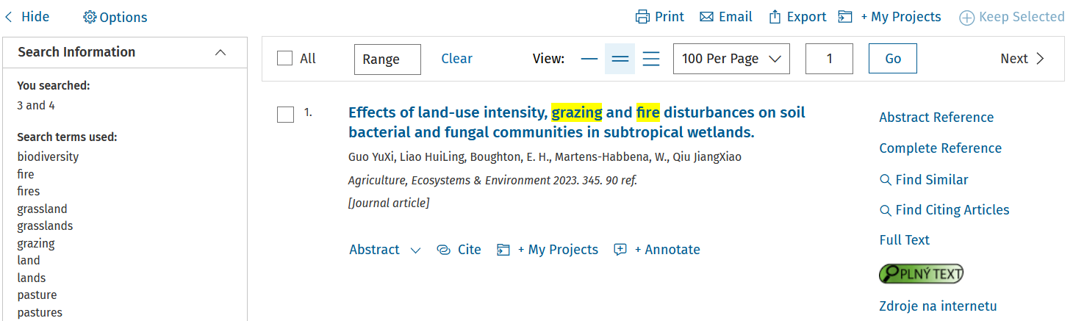
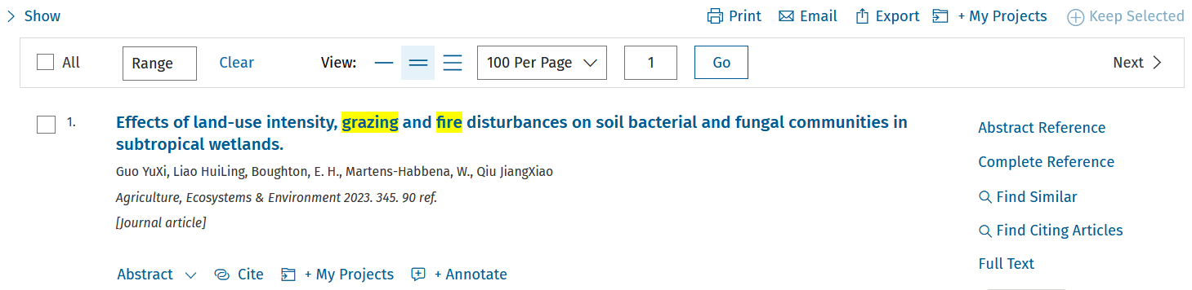
Uživatelské nastavení zobrazení záznamů Zobrazení / skrytí levého sloupce
skrytí levého sloupce
zobrazení levého sloupce

Slide 28
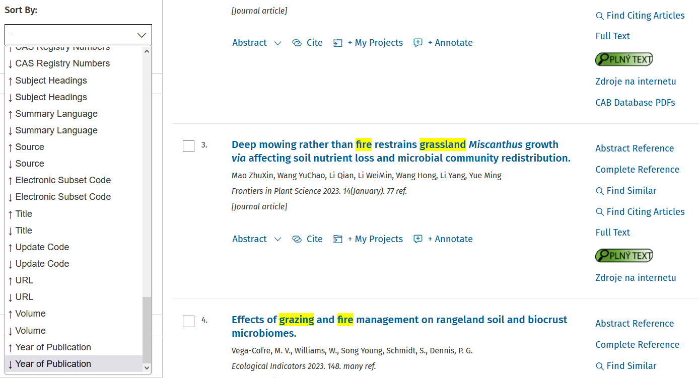
Uživatelské nastavení zobrazení záznamů Řazení dle roku vydání
Vyhledané záznamy lze seřadit ("Sort By:"), např. dle data publikování ("Year of Publication")

Slide 29
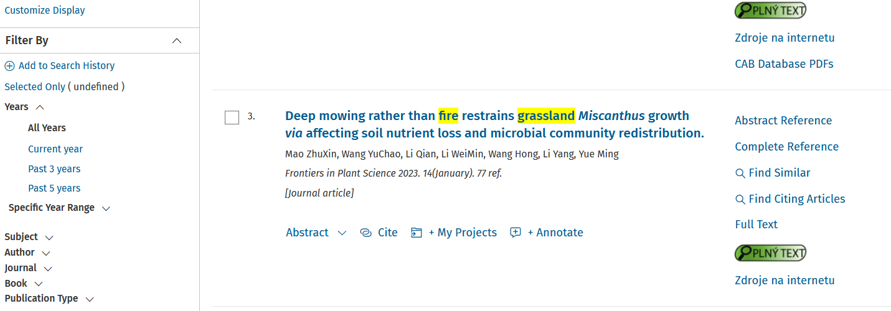
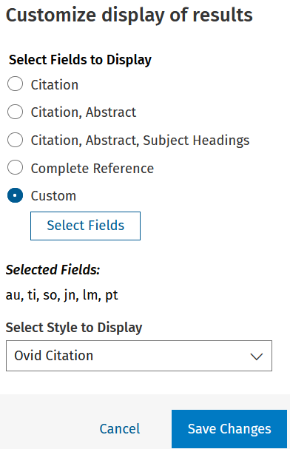
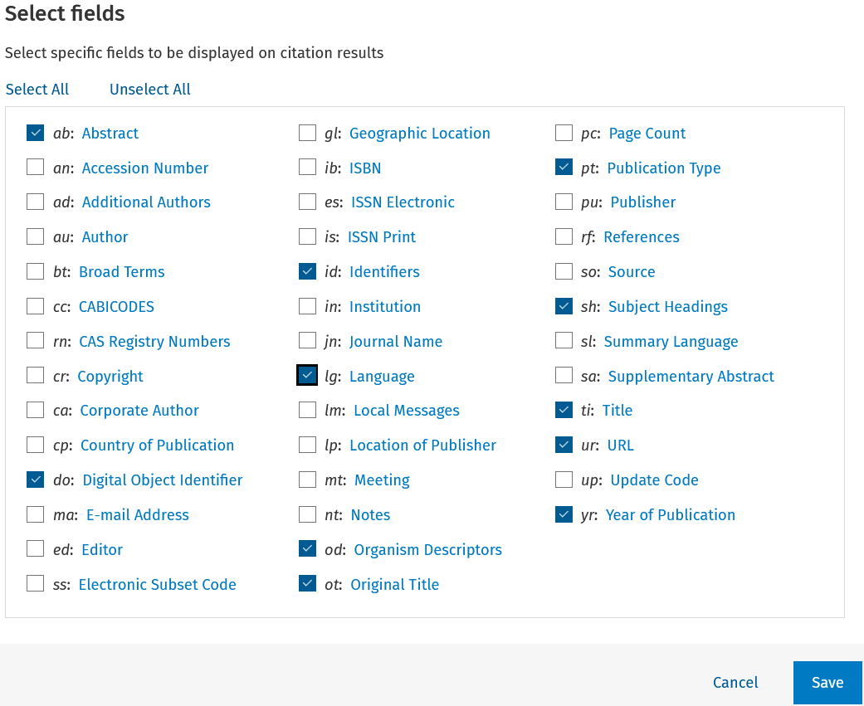
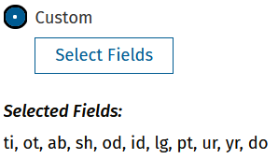
Uživatelské nastavení zobrazení záznamů Nastavení zobrazení polí záznamů
"Select Fields" – zde zvolíme pole záznamů, která se mají při prohlížení zobrazovat

Slide 30
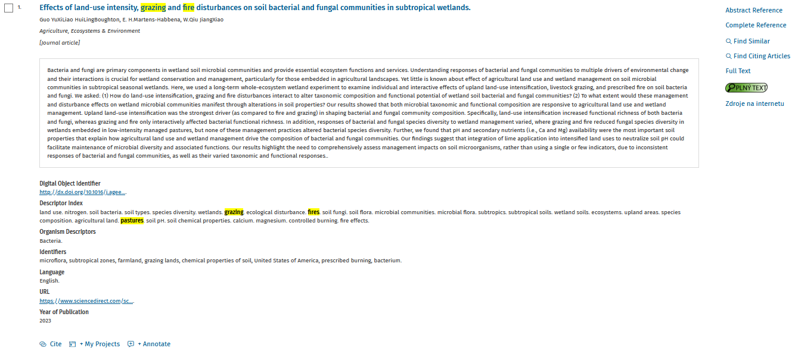
Uživatelské nastavení zobrazení záznamů Nastavení zobrazení polí záznamů
Vzhled záznamu po uživatelském nastavení polí ("Select Fields").
Zvýrazněna klíčová slova rešeršního dotazu.

Slide 31
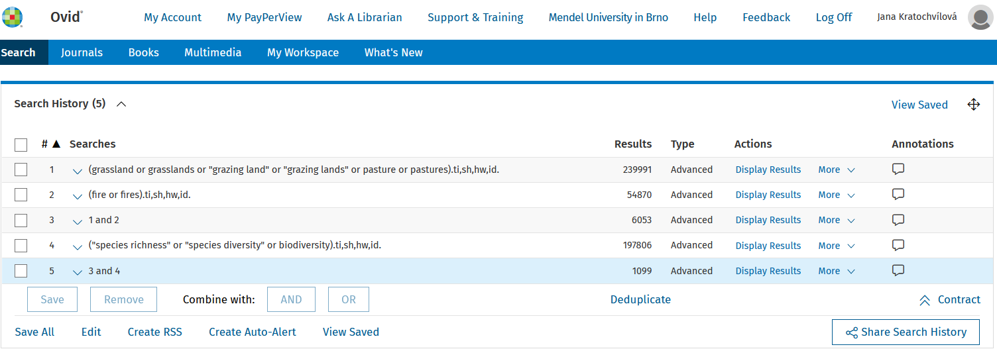
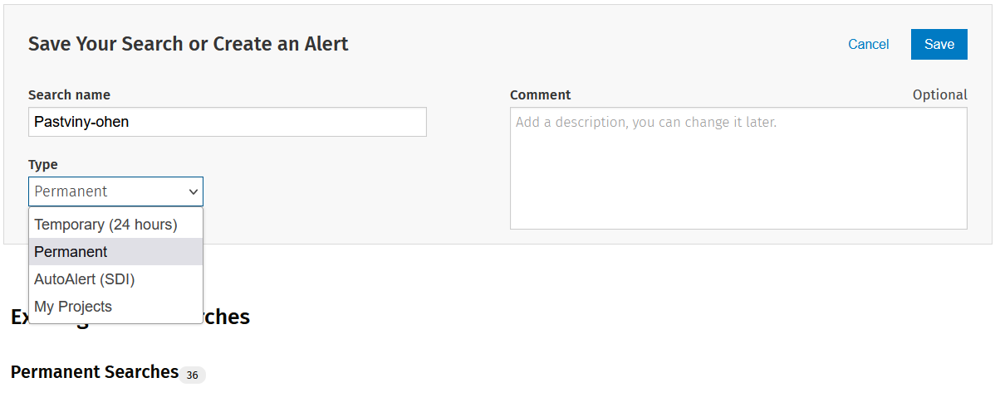
Uložení rešeršního dotazu
Uložit profil ("Save All") lze jen tehdy, pokud máte vytvořen "Personal Account" a jste do něho přihlášeni
1) "Search Name" = pojmenování rešeršního dotazu (bez diakritiky)
2) "Type" = nastavení délky uchování dotazu
3) "Save" = uložení rešeršního dotazu
1
3
2

Slide 32
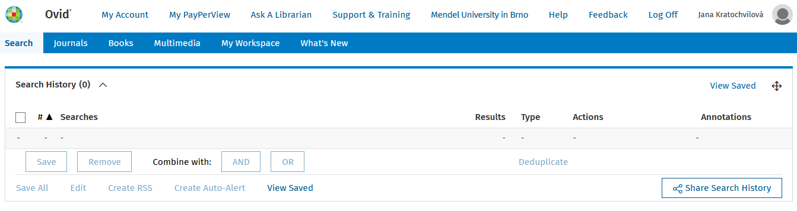
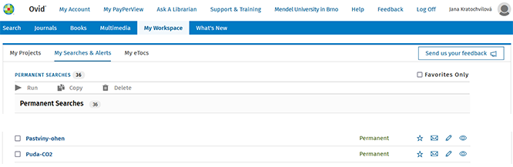
Zobrazení uloženého rešeršního dotazu
"View Saved" – zobrazení uložených rešeršních dotazů
(Lze jen po předchozím přihlášení do vlastního účtu – "Personal Account")

Slide 33
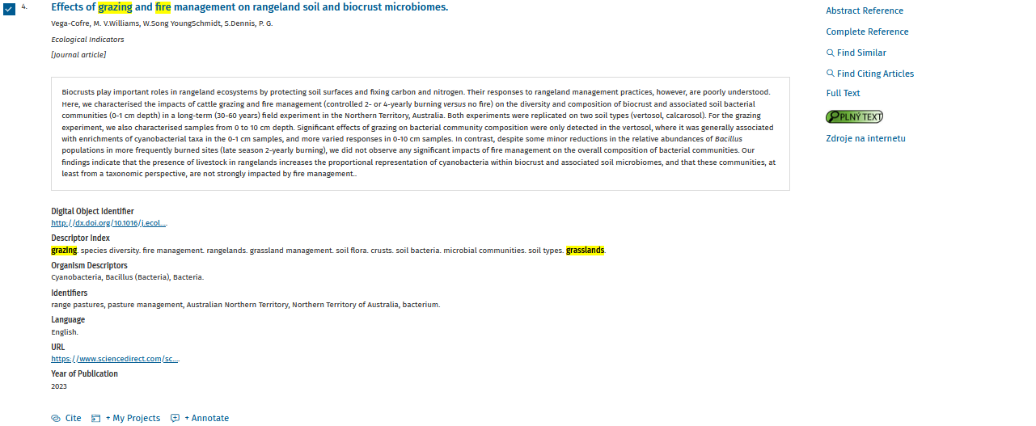
Označování záznamů
1
2
1) Výběr (zrušení výběru) záznamu
2) "+Annotate" – vložení poznámky k záznamu, která se uloží společně s tímto záznamem (lze jen po předchozím přihlášení do vlastního účtu – "Personal Account")

Slide 34
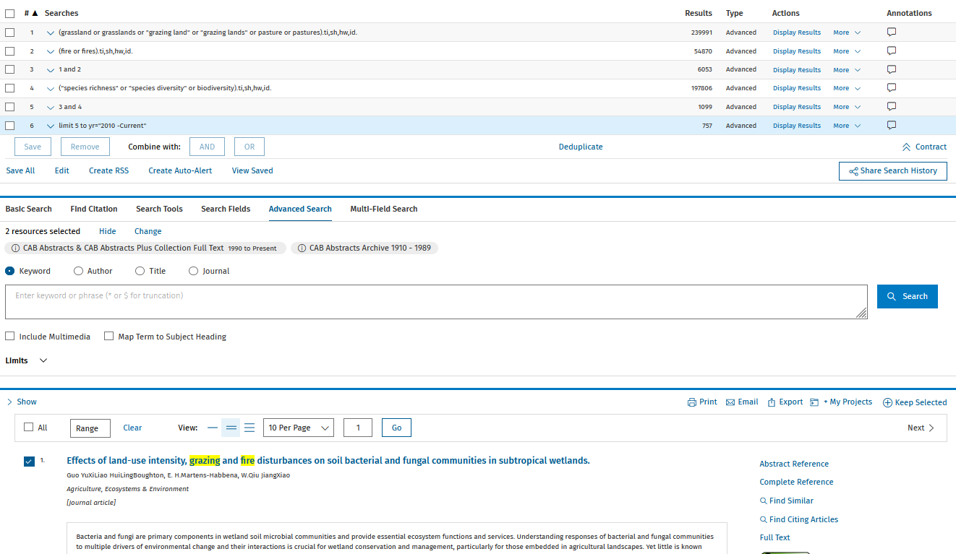
Zobrazení označených záznamů

Slide 35
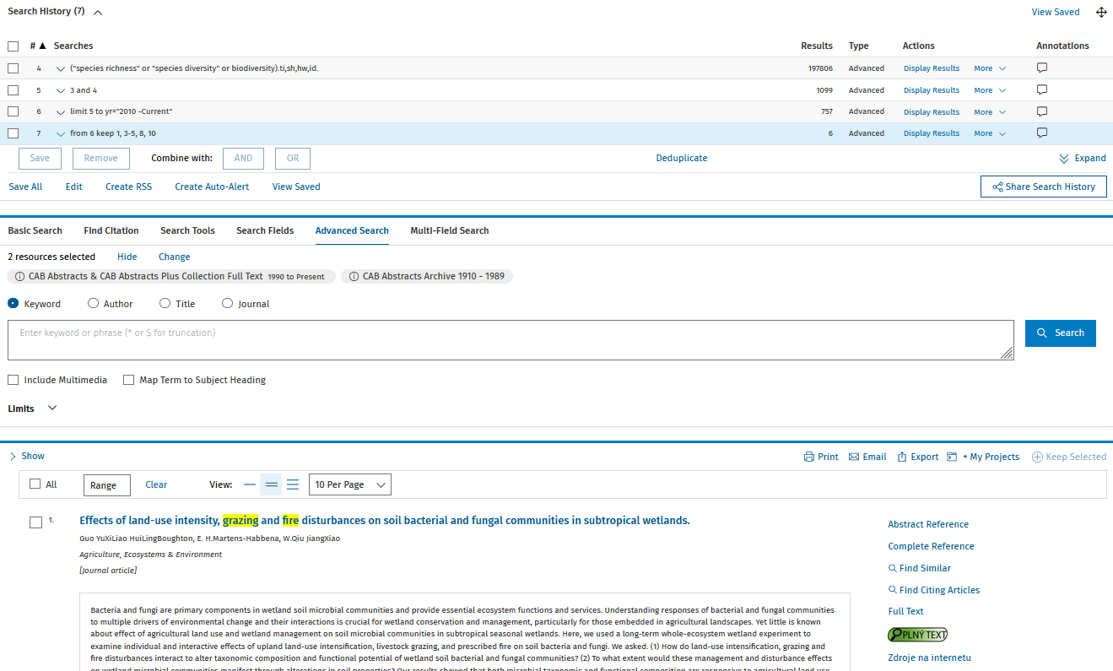
Zobrazení označených záznamů
"Keep Selected" – zobrazení označených záznamů

Slide 36
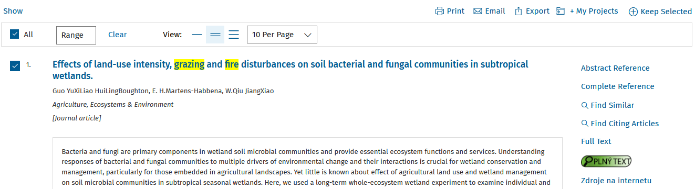
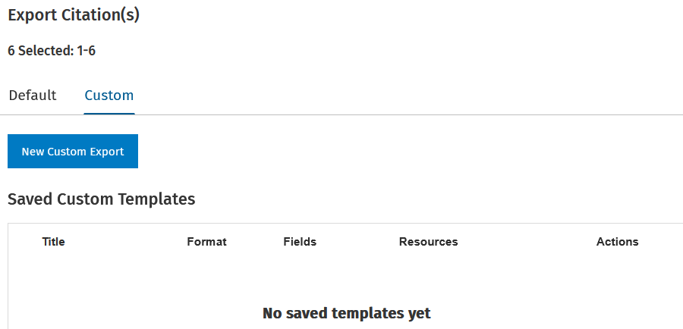
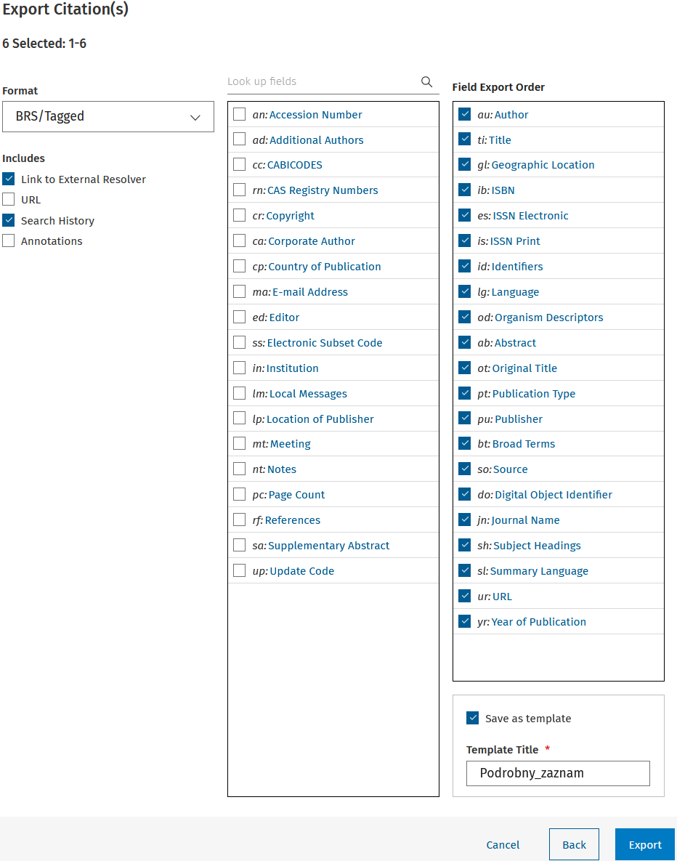
Ukládání označených záznamů
"New Custom Export" – nastavení exportovaných polí záznamů
"Save as template" – uložení nastavení polí exportu záznamů
"Format" – výběr formátu ukládaných záznamů jako textových dokumentů (BRS/Tagged, txt, Microsoft Word, ...) nebo ve formátu nadstavbových programů – citačních manažerů (EndNote, RefWorks, ProCite, RIS,...)
"Link to External Resolver" – odkaz k plnému textu, pokud je dostupný
"Search History" – uložení vyhledávacího profilu k záznamům ukládaným jako textový dokument

Slide 37
Formáty ukládaných záznamů
BRS/Tagged
<1>
AU Mao ZhuXin, Wang YuChao, Li Qian, Li WeiMin, Wang Hong, Li Yang, Yue Ming
TI Deep mowing rather than fire restrains grassland Miscanthus growth via affecting soil nutrient loss and microbial community redistribution.
SO Frontiers in Plant Science 2023. 14(January). 77 ref.
PU Frontiers Media S.A..
AB Fire and mowing are crucial drivers of grass growth. However, their effects on soil properties, microbial communities, and plant productivity in dry-alkaline grasslands have not been well investigated. This study evaluated the effects of mowing (slightly and deeply) and fire on vegetation traits (Tiller number per cluster and plant height) and biomass (plant dry weight), and soil availability of N, P, and K, as well as soil microorganism abundance in a Miscanthus system. We designed one control and three experimental grass plots (slightly and deeply mowed, and burned) in 2020-2021 in the Xi'an Botanical Garden of Shaanxi Province, Xi'an, China. Tiller number, plant height per cluster, and soil N, P, and K availability during Miscanthus growth decreased significantly (p < 0.05) in all treatments compared to the control. However, this effect was much greater in the deep-mowing plot than in the other plots. After harvest, deep mowing induced the greatest effect on biomass among all treatments, as it induced a 5.2-fold decrease in dry biomass relative to the control. In addition, both fire and mowing slightly redistributed the community and diversity of the soil bacteria and fungi. This redistribution was significantly greater in the deep-mowing plot than in other plots. In particular, relative to the control, deep mowing increased the abundance of Firmicutes and especially Proteobacteria among soil bacterial communities, but significantly (p < 0.05) decreased Basidiomycota and increased Ascomycota abundance among soil fungal communities. We conclude that nutrient limitation (N, P, and K) is crucial for Miscanthus growth in both mowing and fire grasslands, whereas deep mowing can induce soil nutrient loss and microorganism redistribution, further restraining grass sustainability in dry-alkaline grasslands..
DO http://dx.doi.org/10.3389/fpls.2022.1105718.
DE biomass. soil bacteria. species diversity. soil types. soil chemical properties. mowing. grasslands. growth. nutrients. soil flora. microbial communities. plant height. tillers. traits. nutrient availability. nitrogen. phosphorus. potassium. soil fungi. grassland soils. wildfires.
OD Miscanthus, Firmicutes, Proteobacteria, Basidiomycota, Ascomycota, Bacteria.
BT APEC countries, East Asia, Asia, high Human Development Index countries, upper-middle income countries, Poaceae, Poales, commelinids, monocotyledons, angiosperms, Spermatophyta, plants, eukaryotes, North Western China, China, Bacteria, prokaryotes, fungi.
GL China. Shaanxi.
ID chemical properties of soil, People's Republic of China, Shensi, pasture soils, bacterium.
LG English.
PT Journal article.
UR https://www.frontiersin.org/articles/10.3389/fpls.2022.1105718/full.
ES 1664-462X.
YR 2023
XL http://resolver.ebscohost.com/openurl?sid=OVID:cabadb&id=pmid:&id=doi:10.3389%2Ffpls.2022.1105718&issn=1664-462X&isbn=&volume=14&issue=January&spage=&date=2023&title=Frontiers+in+Plant+Science&atitle=Deep+mowing+rather+than+fire+restrains+grassland+Miscanthus+growth+via+affecting+soil+nutrient+loss+and+microbial+community+redistribution.&aulast=Mao

Slide 38
Formáty ukládaných záznamů
Microsoft Word
1.
Deep mowing rather than fire restrains grassland Miscanthus growth via affecting soil nutrient loss and microbial community redistribution.
Mao ZhuXin, Wang YuChao, Li Qian, Li WeiMin, Wang Hong, Li Yang, Yue Ming
Abstract: Fire and mowing are crucial drivers of grass growth. However, their effects on soil properties, microbial communities, and plant productivity in dry-alkaline grasslands have not been well investigated. This study evaluated the effects of mowing (slightly and deeply) and fire on vegetation traits (Tiller number per cluster and plant height) and biomass (plant dry weight), and soil availability of N, P, and K, as well as soil microorganism abundance in a Miscanthus system. We designed one control and three experimental grass plots (slightly and deeply mowed, and burned) in 2020-2021 in the Xi'an Botanical Garden of Shaanxi Province, Xi'an, China. Tiller number, plant height per cluster, and soil N, P, and K availability during Miscanthus growth decreased significantly (p < 0.05) in all treatments compared to the control. However, this effect was much greater in the deep-mowing plot than in the other plots. After harvest, deep mowing induced the greatest effect on biomass among all treatments, as it induced a 5.2-fold decrease in dry biomass relative to the control. In addition, both fire and mowing slightly redistributed the community and diversity of the soil bacteria and fungi. This redistribution was significantly greater in the deep-mowing plot than in other plots. In particular, relative to the control, deep mowing increased the abundance of Firmicutes and especially Proteobacteria among soil bacterial communities, but significantly (p < 0.05) decreased Basidiomycota and increased Ascomycota abundance among soil fungal communities. We conclude that nutrient limitation (N, P, and K) is crucial for Miscanthus growth in both mowing and fire grasslands, whereas deep mowing can induce soil nutrient loss and microorganism redistribution, further restraining grass sustainability in dry-alkaline grasslands.
Author: Mao ZhuXin, Wang YuChao, Li Qian, Li WeiMin, Wang Hong, Li Yang, Yue Ming
Digital Object Identifier: http://dx.doi.org/10.3389/fpls.2022.1105718
Geographic Location: China, Shaanxi
ISSN Electronic: 1664-462X
Identifiers: chemical properties of soil, People's Republic of China, Shensi, pasture soils, bacterium
Journal Name: Frontiers in Plant Science
Language: English
Organism Descriptors: Miscanthus, Firmicutes, Proteobacteria, Basidiomycota, Ascomycota, Bacteria
Publication Type: Journal article
Publisher: Frontiers Media S.A.
Source: Frontiers in Plant Science 2023. 14(January). 77 ref.
Subject Headings: biomass, soil bacteria, species diversity, soil types, soil chemical properties, mowing, grasslands, growth, nutrients, soil flora, microbial communities, plant height, tillers, traits, nutrient availability, nitrogen, phosphorus, potassium, soil fungi, grassland soils, wildfires
Title: Deep mowing rather than fire restrains grassland Miscanthus growth via affecting soil nutrient loss and microbial community redistribution.
URL: https://www.frontiersin.org/articles/10.3389/fpls.2022.1105718/full
Year of Publication: 2023
Link to the External Link Resolver:
Full Text Finder

Slide 39
Formáty ukládaných záznamů
.TXT
<1>
Author
Mao ZhuXin; Wang YuChao; Li Qian; Li WeiMin; Wang Hong; Li Yang; Yue Ming
Title
Deep mowing rather than fire restrains grassland Miscanthus growth via affecting soil nutrient loss and microbial community redistribution.
Source
Frontiers in Plant Science 2023. 14(January). 77 ref.
Publisher
Frontiers Media S.A.
Abstract
Fire and mowing are crucial drivers of grass growth. However, their effects on soil properties, microbial communities, and plant productivity in dry-alkaline grasslands have not been well investigated. This study evaluated the effects of mowing (slightly and deeply) and fire on vegetation traits (Tiller number per cluster and plant height) and biomass (plant dry weight), and soil availability of N, P, and K, as well as soil microorganism abundance in a Miscanthus system. We designed one control and three experimental grass plots (slightly and deeply mowed, and burned) in 2020-2021 in the Xi'an Botanical Garden of Shaanxi Province, Xi'an, China. Tiller number, plant height per cluster, and soil N, P, and K availability during Miscanthus growth decreased significantly (p < 0.05) in all treatments compared to the control. However, this effect was much greater in the deep-mowing plot than in the other plots. After harvest, deep mowing induced the greatest effect on biomass among all treatments, as it induced a 5.2-fold decrease in dry biomass relative to the control. In addition, both fire and mowing slightly redistributed the community and diversity of the soil bacteria and fungi. This redistribution was significantly greater in the deep-mowing plot than in other plots. In particular, relative to the control, deep mowing increased the abundance of Firmicutes and especially Proteobacteria among soil bacterial communities, but significantly (p < 0.05) decreased Basidiomycota and increased Ascomycota abundance among soil fungal communities. We conclude that nutrient limitation (N, P, and K) is crucial for Miscanthus growth in both mowing and fire grasslands, whereas deep mowing can induce soil nutrient loss and microorganism redistribution, further restraining grass sustainability in dry-alkaline grasslands.
Digital Object Identifier
http://dx.doi.org/10.3389/fpls.2022.1105718
Subject Headings
biomass
soil bacteria

Slide 40
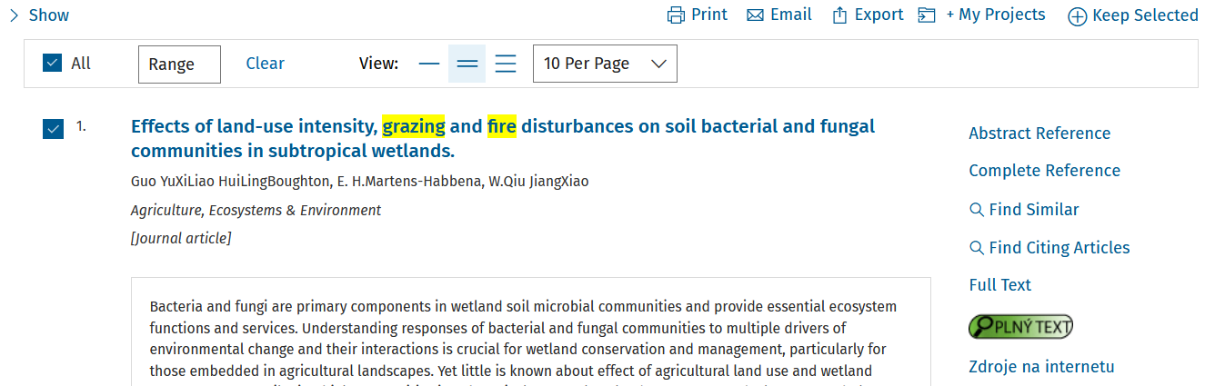
My Projects
1
2
1) "My Projects" – uložení vybraných záznamů na server s možností přístupu po přihlášení se do svého účtu odkudkoliv
2) Ukládané záznamy do "My Projects" musejí být označeny

Slide 41
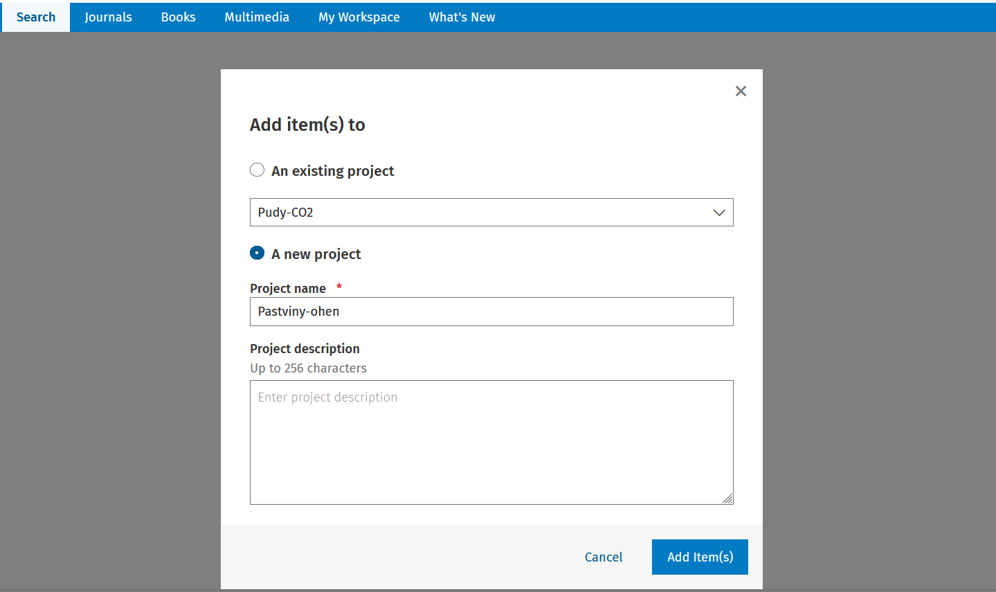
My Projects
1
2
3
1) "An Existing Project" – zobrazení dříve uložených záznamů na daná témata a přidání nových záznamů k vybranému tématu.
2) "A New Project" ⇨ "Project Name" – název ukládaných záznamů. "Project Description" – vložení krátkého popisu (bez diakritiky).
3) "Add Item(s)" – uložení záznamů

Slide 42
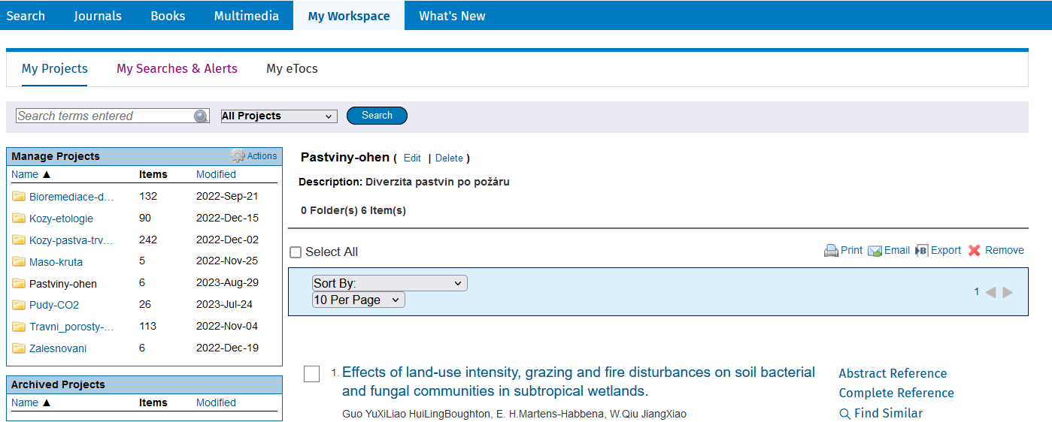
My Projects
1
2
1
1) "Manage Projects" – zobrazení uložených témat, do kterých lze přidávat další nalezené záznamy v databázi CAB Abstracts
2) Uložený popis záznamů na určité téma do "My Projects"

Slide 43
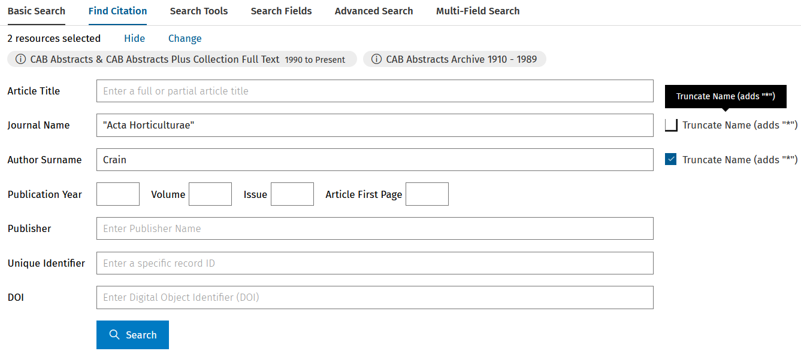
Find Citation
Hledání určité citace, kdy nejsou známy všechny údaje. Znám je např. autor Crain, který publikoval v Acta Horticulturae
Zadání vyhledávacího dotazu:
1) známe přesný název publikace ⇨nepoužijeme "Truncate Name"
2) pro vyhledávání použijeme JEN příjmení autora (Crain) ⇨ použijeme "Truncate Name"

Slide 44
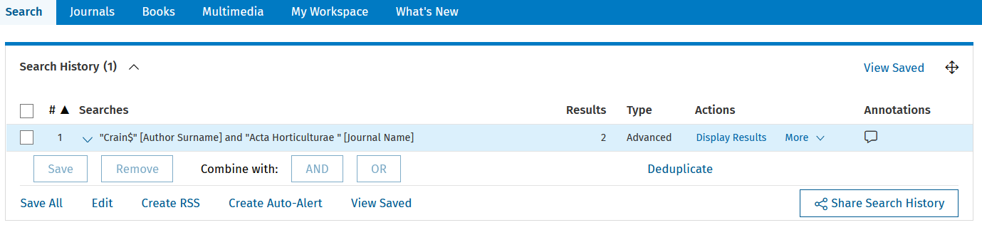
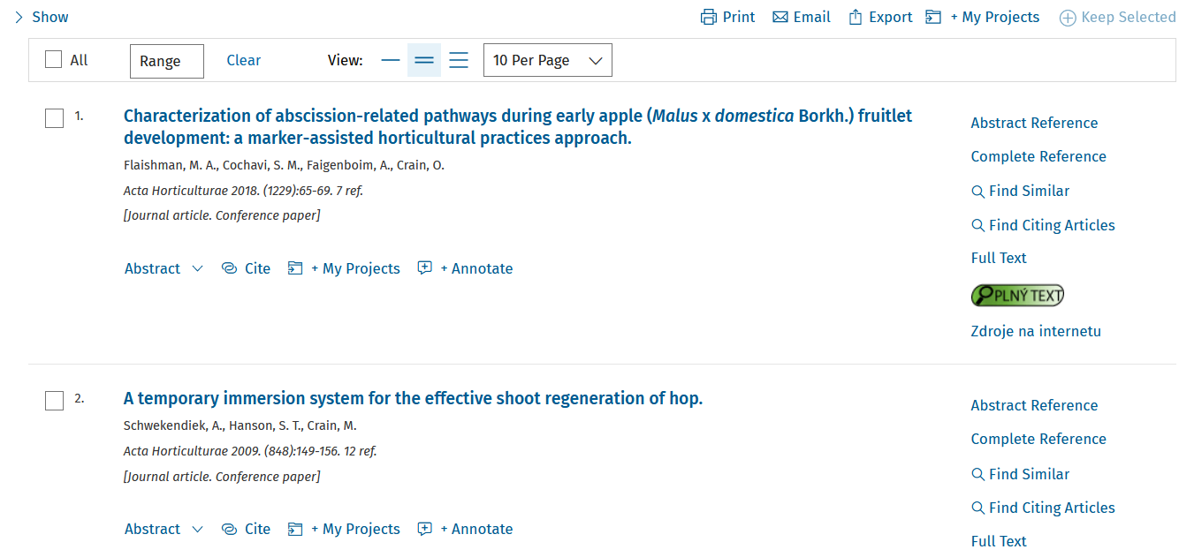
Find Citation

